Slide 1
G
Навигатор специалиста:
Пептидные комплексы
Инструмент точной регуляции здоровья
◉ 10 комплексов
⬡ Алгоритмы подбора
◈ Сценарии продаж
Клинические данные
Модули воздействия
Безопасность
Подбор по симптомам и жалобам
Механизм каждого комплекса
Красные флаги и противопоказания
Маркетинговая версия с акцентом на безопасность, этику и работу специалиста.

Slide 2


GENELINE
GENELINE
Основы: Что такое пептиды
Понять механизм — значит уметь объяснить клиенту
ЧТО ЭТО?
ПРИНЦИП КЛЮЧ–ЗАМОК
< 5000 Да
молекулярная масса
до 50
аминокислот в цепочке
Пептид действует на специфические рецепторы клеток. Когда пептид связывается с рецептором, клетка получает чёткую команду: усилить или замедлить процесс, синтезировать гормон или фермент.
Наш организм построен из белков. Если белок «разрезать» на короткие фрагменты, получатся пептиды. Это не строительный материал, а сигнальные молекулы.
Они не подменяют систему, а возвращают ей правильный ритм.
ПЕПТИДЫ — ЭТО ДИРИЖЁРЫ ОРГАНИЗМА.

Slide 3
GENELINE
GENELINE
Смена парадигмы: Пептиды vs. Привычные препараты
⊗ Классические препараты
◉ Пептидные комплексы
⚙ Механизм действия
Замещение или подавление функций (работают «за» организм).
Мягкая регуляция и настройка (помогают системе работать естественно).
◎ Точность
Широкое системное воздействие.
Действуют точечно — «ключ под замок» на свои рецепторы.
⛓ Риски привыкания
Возможен синдром отмены и зависимость.
Не вызывают привыкания и резкого синдрома отмены.
◈ Зона применения
Купирование острых симптомов.
Работа там, где симптом сохраняется, а классические препараты дают слабый эффект.

Slide 4
GENELINE
GENELINE
Матрица подбора: Главный дашборд специалиста
Быстрый ориентир на старте разговора с клиентом
ЖАЛОБА КЛИЕНТА
ПРИОРИТЕТНЫЙ КОМПЛЕКС
🧠 «Голова не варит», рассеянность
ACTIVEBRAIN
☁ Хронический стресс, выгорание
NO STRESS + STRESSRELIEF
🌙 Не могу заснуть, не восстанавливаюсь
RECOVERY / NO STRESS
🛡 Часто болею, долго восстанавливаюсь
IMMUNACTIV
◎ Частые проблемы со слизистыми
STOPBACTERIA
〰 Хроническая боль, гиперчувствительность
RELIEF
◉ Социальная тревога, «холодность»
OXYGEN
♡ «Нет желания», переутомление
TESTOBOOSTER + AMORE
⚡ Снижение либидо (гормоны в норме)
TESTOBOOSTER
☽ Нерегулярный цикл, аменорея
AMORE (только после врача)

Slide 5
GENELINE
GENELINE
Кластер I: Нервная система и мозг
ACTIVEBRAIN
NO STRESS
STRESSRELIEF
(Ясность мышления)
(Переключатель)
(Восстановление ресурсов)
◎
Для кого: Высокая умственная нагрузка, жалобы на «туман в голове».
◎
Для кого: Хронический стресс, «нервная система не выключается», тревожная бессонница.
◎
Для кого: Эмоциональное истощение, выгорание, снижение памяти на фоне перегрузки.
◎
Механизм: Оптимизирует работу мозга под нагрузкой. Защищает нейроны. Не стимулятор.
◎
Механизм: Возвращает работу «педали тормоза», помогает естественно переключиться из режима тревоги.
◎
Механизм: Поддержка нейропластичности. Помогает нейронам выживать и восстанавливать связи.
◎
Скрипт: «Это не таблетка концентрации. Он помогает мозгу выйти из перегрузки и работать спокойно.»
◎
Скрипт: «Это не снотворное. Это переключатель из боевого режима в режим восстановления.»
◎
Скрипт: «Это не антидепрессант. Он помогает мозгу заново обрести устойчивость к стрессу.»
Умственная нагрузка
Защита нейронов
Хронический стресс
Бессонница
Выгорание
Снижение памяти

Slide 6
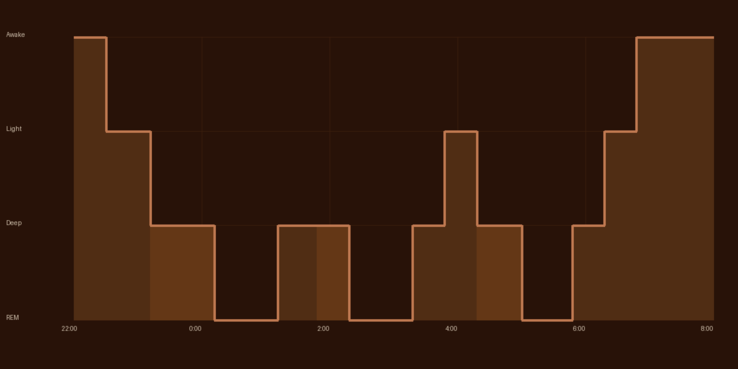
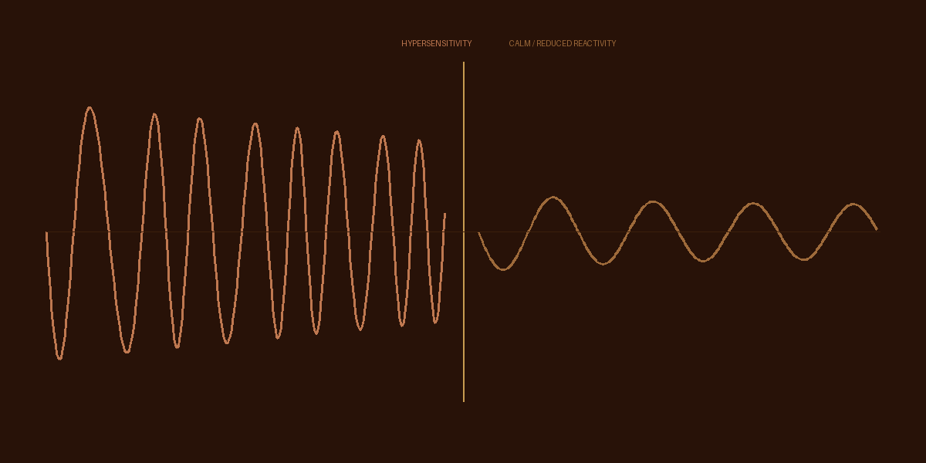
GENELINE
GENELINE
Кластер II: Восстановление и снятие боли
RECOVERY
RELIEF
(Глубокое восстановление)
(Снижение гиперчувствительности)
◎
Для кого: Поверхностный сон, недосып, джетлаг, отсутствие утренней бодрости.
◎
Для кого: Хроническая и нейропатическая боль, постнагрузочные состояния, воспалительный фон.
◎
Механизм: Индуктор медленноволнового сна. Заново выстраивает нормальную архитектуру сна для починки организма.
◎
Механизм: Снижает гипервозбудимость ЦНС и «расшумляет» систему. Боль снижается естественно.
◎
Скрипт: «Это не "уснуть любой ценой". Это возвращение той глубины сна, в которой мозг и тело действительно отдыхают.»
◎
Скрипт: «Это не обезболивающее в привычном смысле. Он работает с тем, насколько резко нервная система реагирует на сигнал.»

Slide 7


GENELINE
GENELINE
Кластер III: Иммунитет и защита слизистых
IMMUNACTIV
STOPBACTERIA
(Нейроиммунная регуляция)
(Передовая защита)
◎
Для кого: Часто болеющие, долго восстанавливающиеся, состояния «тревожусь — болею».
◎
Для кого: Частые инфекции верхних дыхательных путей, медленно заживающие повреждения.
◎
Механизм: Помогает клеткам врождённого иммунитета выйти из хронического напряжения. Успокаивает нервную систему.
◎
Механизм: Встраивается в мембраны микробов и разрушает их, координируя местное заживление.
◎
Скрипт: «Это не подстёгивание иммунитета. Это аккуратная настройка, чтобы клетки реагировали вовремя, а голова успокаивалась.»
◎
Скрипт: «Это не антибиотик. Это пептид собственной защитной системы, к которому сложнее формируется устойчивость бактерий.»

Slide 8



GENELINE
GENELINE
Кластер IV: Эмоции, контакт и либидо
OXYGEN
TESTOBOOSTER
AMORE
(Спокойствие и доверие)
(Центральные механизмы)
(Регулятор оси)
◎
Для кого: Социальная настороженность, эмоциональное выгорание, «барьер с людьми».
◎
Для кого: Функциональное снижение либидо на фоне стресса и истощения (без гормональных сбоев).
◎
Для кого: Сбои цикла, функциональное бесплодие, снижение либидо (строго после оценки врачом).
◎
Механизм: Перенастраивает датчики безопасности мозга. Снижает гиперактивацию тревожных контуров.
◎
Механизм: Аккуратно «будит» центральные нейронные сети желания и мотивации в мозге.
◎
Механизм: Подаёт сигнал гипоталамусу для естественного запуска синтеза собственных гормонов.
◎
Скрипт: «Это не эйфория. Это мягкая регуляция контуров мозга, отвечающих за ощущение безопасности и контакта.»
◎
Скрипт: «Это не тестостерон и не виагра. Он работает с механизмами желания в мозге, когда причина в усталости.»
◎
Скрипт: «Это не гормоны извне. Это сигнал телу включить собственную систему так, как задумано природой.»

Slide 9
GENELINE
GENELINE
Путь клиента: Алгоритм визита специалиста
⚕
СБОР ЖАЛОБ
☰
АНАМНЕЗ
⊕
СКРИНИНГ ПРОТИВОПОКАЗАНИЙ
⚠
СКРИНИНГ «КРАСНЫХ ФЛАГОВ»
Что беспокоит, динамика.
Текущие препараты, заболевания.
Проверка абсолютных стопов.
При наличии → направление к врачу.
Боль
Динамика
Лекарства
Хр. заболевания
Противопоказания
Красные флаги
Если ДА → Остановка. Направление к врачу.
◉
ФОРМИРОВАНИЕ ОЖИДАНИЙ
⬡
ПОДБОР КОМПЛЕКСА
☑
СОГЛАСОВАНИЕ СХЕМЫ
▲
КОНТРОЛЬНЫЕ ТОЧКИ
Никаких 100% гарантий.
По матрице приоритетов.
Строго по инструкции.
Фиксация динамики.
Реалистичные цели
Инд. план
Инструкция
Мониторинг

Slide 10
GENELINE
Зона риска: Абсолютные «Красные флаги»
⚠ При наличии данных состояний самостоятельный подбор ЗАПРЕЩЁН. Обязательное направление к профильному врачу до старта курса.
⛉
☣
⚡
🌡
Беременность и лактация.
Активная или подозреваемая онкология.
Тяжёлые психиатрические состояния (психозы, нестабильное БАР, тяжёлая депрессия).
Острые инфекции, лихорадка, аутоиммунные обострения.
⚠
♡
⏲
Эндокринная патология неясного генеза.
Необъяснимая потеря веса, кровотечения, нарастающая боль.
Возраст до 18 лет.

Slide 11
GENELINE
GENELINE
Архитектура курса: Приоритеты и комбинирование
Пирамида приоритетов
Золотые правила
Уровень 3
Правило №1: Старт всегда с одного комплекса.
Либидо, Репродуктивная ось, Эмоции
Решаем после снятия истощения
(TESTOBOOSTER, AMORE, OXYGEN)
✓
МОЖНО комбинировать:
Уровень 2
Когнитивная нагрузка, Выгорание
Если запросы разные, но связаны (напр. недосып + выгорание), и нет пересекающихся противопоказаний.
(ACTIVEBRAIN, STRESSRELIEF)
Уровень 1
Сон, Боль, Острый стресс, ОРВИ
Сначала стабилизируем базу
✕
НЕЛЬЗЯ комбинировать:
(RECOVERY, RELIEF, NO STRESS, IMMUNACTIV)
Стимулирующие и седативные профили одновременно без чёткой цели; назначать «всё сразу».

Slide 12
GENELINE
GENELINE
Оценка результатов: Контрольная точка (2–4 недели)
☑
Оценка самочувствия и соблюдения схемы.
✓
Положительная динамика
⏸
Отсутствие эффекта
⚠
Нежелательная реакция (Ухудшение)
Действие:
Действие:
Действие:
Продолжить курс по инструкции. Фиксация результата.
Проверить дозу, регулярность, приоритет жалобы.
Немедленная остановка курса. Очная консультация врача. Фиксация симптомов.
НЕ увеличивать дозу! НЕ добавлять второй комплекс! При соблюдении схемы — к врачу.

Slide 13
GENELINE
GENELINE
Анатомия возражений: Аргументация специалиста
?
Возражение:
?
Возражение:
«Это гормоны?»
«Это просто очередной БАД?»
Ответ:
Ответ:
Нет. Это короткие пептиды. Они не подменяют систему, а просят ваше тело самостоятельно выработать нужные вещества в физиологичной норме.
Это точечный регулятор. Пептиды работают по принципу «ключ-замок» строго со своими рецепторами, а не просто «укрепляют всё понемногу».
Самостоятельная выработка
Принцип ключ-замок
⛓
Возражение:
?
Возражение:
«Вызовет ли это привыкание?»
«А вдруг не поможет?»
Ответ:
Ответ:
Не вызывает зависимости и синдрома отмены. После курса организм продолжает использовать восстановленные ресурсы самостоятельно.
Мы не обещаем чудес и 100% гарантий. Эффект развивается постепенно. Для этого мы ставим контрольные точки и сверяем динамику.
Курс → самостоятельная работа
Контрольная точка

Slide 14
GENELINE
GENELINE
Профиль специалиста: Ошибки и позиционирование
Ошибки (Ловушки)
Верное позиционирование
✕
Обещать 100% результат и «исцеление» от хронических болезней.
✓
Использовать термины: «помогает поддержать», «направлен на регуляцию».
✕
Назначать пептиды без сбора анамнеза и проверки противопоказаний.
✓
Работать строго по приоритетам: 1 запрос = 1 комплекс на старте.
✕
Отменять или заменять пептидами препараты, назначенные врачом.
✓
Чётко проговаривать: пептиды — часть комплексного подхода, а не замена врача.
✕
Назначать «все баночки сразу» при нескольких жалобах.
✓
При любых сомнениях или «красных флагах» — делегировать врачу.
✕
Продолжать курс, если у клиента появилась нежелательная реакция.

Slide 15
GENELINE
GENELINE
Этический кодекс и Медицинский дисклеймер
☰
Настоящий материал носит информационно-образовательный характер.
⊕
Материал не заменяет очной консультации врача и не является инструкцией по самолечению.
⚕
При наличии заболеваний, во время беременности и лактации, при онкологических, психиатрических и эндокринных состояниях применение возможно только после очной оценки врачом.
☑
Конкретная схема применения определяется инструкцией производителя и/или назначением врача.
◎
Мы не даём гарантий полного излечения или замены стандартной медицинской терапии.
Главный принцип: Безопасность клиента превыше всего.

